Slide 1
Conceptos Fundamentales de los Sistemas Operativos
SISTEMA DE GESTIÓN DE ARCHIVOS (File System)
Corresponde a:
Capítulo 12 de STALLINGS
Capítulos 10, 11 y 13 de SILBERSCHATZ y GALVIN

Slide 2
Concepto de Archivo
Operaciones sobre archivos
Estructura de la Información
Apertura y cierre
Tipos
Creación
Atributos
Cinta
Sistema de gestión de ARCHIVOS
Escritura
Sistemas basados en
Lectura
Disco
Archivos mapeados a memoria
Rebobinado
Estructura de un Archivo
Borrado
Estructura interna
Objetivos y Funciones
Métodos de acceso
Sistemas de directorio
Acceso secuencial
Conflictos
Acceso directo
Directorio de archivos
Otros métodos
Operaciones sobre directorios
Estructuras de directorio
Protección de archivos
Nombre
Administración del espacio de almacenamiento
Contraseñas
Control de acceso
Mapa de bits
Administración de espacio libre
Lista enlazada de bloques libres
Catalogación de los archivos en el soporte
Bloques de direcciones libres
Bloques de direcciones libres contiguas
Area de datos fijos
Asignación o alocación contigua
Area de catálogo
SALIR
Métodos de asignación de espacio
Asignación enlazada o vincular
Area de datos
Asignación indexada

Slide 3
Permitir la creación, modificación y borrado de archivos, sea por programas, usuarios o el propio Sistema Operativo
Permitir el acceso por los usuarios a los archivos, el uso cuidadosamente controlado de los mismos y evitar el acceso no autorizado por parte de terceros. Estos controles involucran los accesos a lecturas (privacidad), a escritura y ejecución, o combinaciones (de algunos o de los tres).
Realizar en forma automática la gestión de la memoria secundaria.
Permitir hacer referencias a un archivo mediante un nombre simbólico.
Proteger a los archivos frente a fallas del sistema o contra accesos no autorizados o contra movimientos de datos.
Mantener el almacenamiento en línea.
Suministrar los medios de organización y accesos a los datos en forma conveniente para los usuarios o las aplicaciones que los requieran.
Mover los datos entre el archivo y Memoria Central en colaboración del administrador de Entrada/Salida.
Objetivos y Funciones del F.S.

Slide 4
Para hacer un uso conveniente del espacio de almacenamiento, el sistema operativo hace una abstracción de las características físicas de los dispositivos de almacenamiento para definir una unidad lógica de almacenamiento llamada archivo (file).
El módulo del Sistema Operativo encargado de la tarea de administrar el espacio de almacenamiento en un dispositivo y las estructuras abstractas de datos, lo denominamos Sistema de Gestión de Archivos o File System (FS) o simplemente sistema de archivo.
Concepto de File System

Slide 5
Definimos archivo como una colección de información relacionada entre sí, identificado por un nombre, definida por su creador que lo ve como una entidad y, generalmente, está grabada sobre algún tipo de almacenamiento auxiliar; pero desde la perspectiva del usuario un archivo es la mas pequeña porción de almacenamiento secundario.
Normalmente los archivos contienen información que representan programas (fuentes, objetos o ejecutables) y datos.
Un archivo de datos puede ser numérico, alfabético, alfanumérico o binario.
Su forma puede ser libre (archivos de texto, imágenes, sonido, etc.) o con formato rígido en forma estricta. También puede ser: Una secuencia de bits, Bytes, Líneas, o Registros estructurados en una entidad que se reconoce mediante un nombre.
Concepto de Archivo

Slide 6
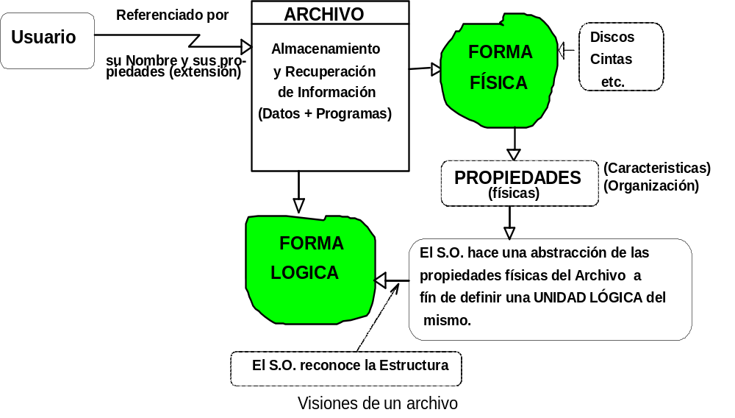
Un archivo es una estructura abstracta de datos que el Sistema Operativo vincula en el aspecto lógico y en el físico.
Concepto de Archivo

Slide 7
Los módulos del Sistema de Gestión de Archivos se construyen a partir del planteo de las distintas soluciones a los conflictos que se presentan cuando se desea administrar la memoria secundaria. Estos son:
Determinación de espacio libre, ocupado y defectuoso.
Determinación del espacio ocupado por un archivo.
Determinación de la dirección en el soporte de un archivo.
Organización del directorio y de los archivos.
Los métodos de acceso.
Protección.
Conflictos

Slide 8
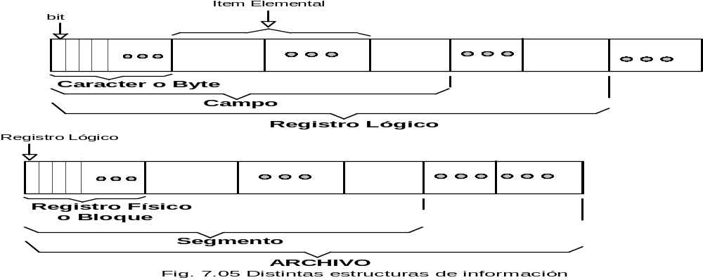
Campo: es el elemento básico de información, y está constituido por un conjunto de caracteres relacionados entre sí. Se caracterizan por su tamaño y por el tipo de dato.
Registro: es una colección de campos relacionados que pueden ser tratados como a una unidad lógica por algunos programas.
Archivo: es una colección finita de registros homogéneos relacionados entre sí. Suelen agruparse en una tabla de símbolos, con identificadores y referencias correspondientes a tipos de datos, llamada directorio.
Base de datos: es una colección de datos relacionados. Está diseñada para ser usada por distintas aplicaciones.
Estructura de la Información
Concepto de Archivo

Slide 9
ATRIBUTOS DE LOS ARCHIVOS.
Algunos atributos típicos de un archivo, los cuales pueden variar de un sistema a otro, son:
NOMBRE: El nombre simbólico es información con sentido para el usuario.
TIPO: Información necesaria para aquellos sistemas que soportan diferentes tipos de archivos.
UBICACIÓN: Un puntero al dispositivo y hacia las locaciones que ocupa el archivo.
TAMAÑO: El tamaño actual ( en bytes, palabras o bloques) y el máximo tamaño posible.
PROTECCIÓN: Información de control de acceso que determina quien puede leer, modificar y ejecutar el archivo.
TIEMPO, FECHA e IDENTIFICACIÓN DEL USUARIO: Esta información se guarda en los siguientes momentos: creación, última modificación y último uso; son datos de uso para protección, seguridad y monitoreo del uso.
Todos estos datos acerca del archivo son almacenados en la estructura el directorio de archivos del soporte (almacenamiento auxiliar).
Concepto de Archivo
Concepto de Archivo

Slide 10
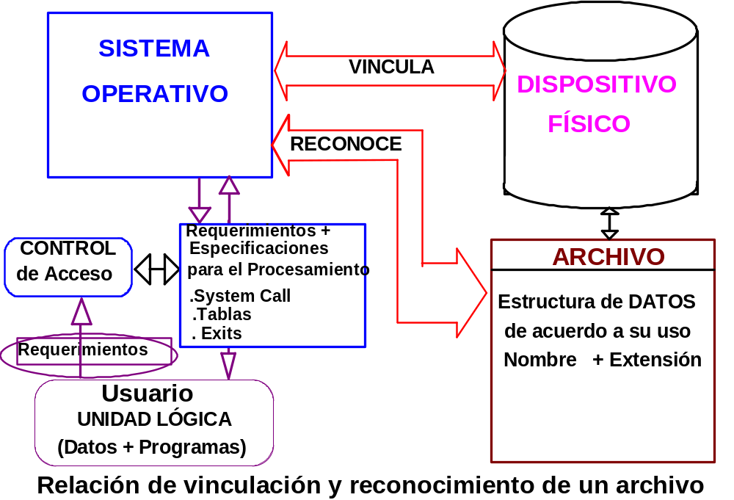
Los usuarios efectúan sus requerimientos sobre la estructura abstracta de datos al S.O. quien no solo controla los aspectos de seguridad y protección en los accesos, sino reconoce como suyo al archivo y lo vincula con el dispositivo físico que contiene el soporte donde está almacenado
Concepto de Archivo
Concepto de File System

Slide 11
El Sistema de Gestión de Archivos debe ocultar a los usuarios la complejidad de la manipulación de la estructura abstracta de datos, y su almacenamiento, y proporcionarle una visión simplificada y uniforme de un nombre desde el punto de vista lógico. Para cumplir con estas consideraciones necesita:
Traducir un pedido de acceso desde el espacio lógico de direcciones del archivo a un espacio físico en el soporte.
Transferir los datos entre el Archivo y la Memoria Central o viceversa.
Llevar la gestión del espacio de almacenamiento en forma automática y transparente
Brindar un soporte para proteger, compartir y recuperar los datos de un archivo y también facilitar la restauración del archivo ante operaciones equivocadas o fallas del Sistema. El soporte de información puede ser desde una memoria basada en semiconductores, cintas magnéticas, discos magnéticos, ópticos o magneto-ópticos. El soporte puede contener uno o más archivos o el archivo, si es muy voluminoso, necesitar mas de un soporte (multi-volumenes).
Montar el Soporte: Se dice que el soporte está montado (mount) cuando está en línea (controlado por el procesamiento).
Concepto de Archivo
Concepto de File System

Slide 12
El Sistema de Gestión de Archivos se integra con otros Administradores en las distintas capas o niveles que presentamos al S.O.. La integración se realiza entre el Kernel, el Administrador de Memoria Central y el Gestor del Sistema de Entrada / Salida.
Requiere un servicio
u operación al Sistema
USUARIO - PROCESO
KERNEL
(Llamada al Sistema)
Administrador de la
Sistema de
Memoria Central
Concepto de Archivo
Concepto de File System
Gestión de
Archivos
Sistema de
Entrada/Salida
HARDWARE
Interacción del Sist. de Gestión de Archivos con otros módulos del S.O.

Slide 13
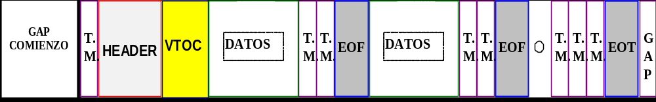
Los primeros sistemas de archivo fueron soportados en cinta.
La ventaja: simplicidad
La desventaja: sufre de una cierta ineficiencia y los accesos se dificulta por ser secuencial. También re-escribir la información de un archivo o intercalar campos. Pérdida de tiempo por el rebobinado y el avance de la cinta
Una cinta puede almacenar varios Archivos.
Archivos muy grandes se necesitan varias cintas.
Los sistemas soportaban archivos en cinta multi-volumenes o multi-reel.
Concepto de Archivo
File System de Cinta

Slide 14
Determinación de espacio libre, ocupado y defectuoso.
Determinación del espacio ocupado por un archivo.
Determinación de la dirección en el soporte de un archivo.
Organización del directorio y de los archivos.
Los Métodos de Accesos.
Protección.
Concepto de Archivo
CONFLICTOS DEL File System

Slide 15
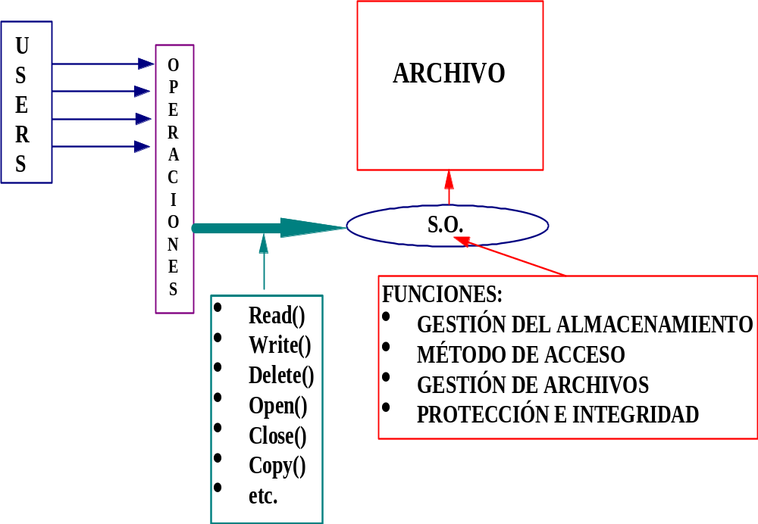
Concepto de Archivo
OPERACIONES SOBRE ARCHIVOS.

Slide 16
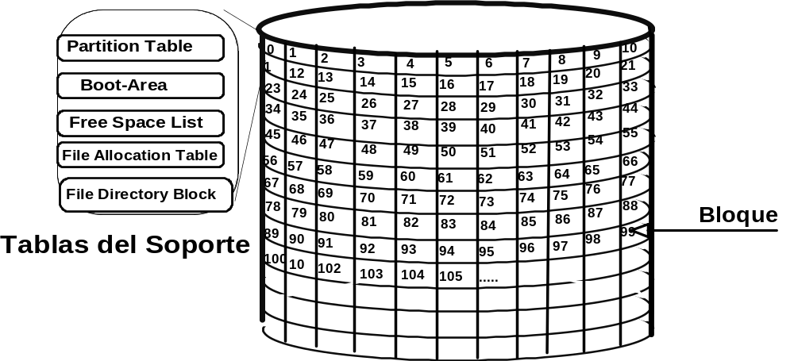
Es necesario poder re-usar el espacio liberado cuando se borra un archivo en disco.
Normalmente el S.O. tiene una lista de espacios libres ya sea en la FAT o en algún otro lugar del soporte, en la que se guardan todos los bloques libres.
Al crear y al grabar un archivo, se realiza una búsqueda en ésta tabla y se asignan los bloques, los que son removidos de la lista.
Al borrarse un archivo los bloques se agregan a la lista.
Puede ser, que la lista de espacios no se implemente como una lista sino por algún otro método
como veremos a continuación,
pero genéricamente la
llamaremos lista.
Se produce fragmentación externa,
entre archivos e interna, dentro de
Los bloques .
ADMINISTRACIÓN DEL ESPACIO DE ALMACENAMIENTO (ESPACIO LIBRE).

Slide 17
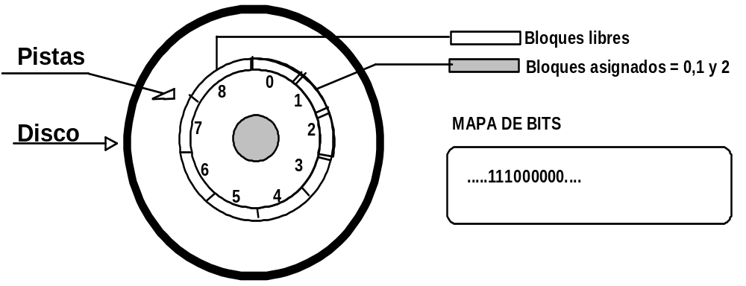
BIT MAP O BIT VECTOR (MAPA DE BITS)
Frecuentemente se implementa como un vector o mapa de bits en la FAT.
Cada bloque del disco se representa con un bit.
Si el bloque está libre se le asigna al bit un “0”, caso contrario el bit vale un “1” que indica que que está ocupado
Ventajas:
Sencilla implementación.
Relativamente poco espacio ocupado por la tabla de bits.
Gran velocidad de búsqueda.
Desventajas:
No posee grandes desventajas.
ADMINISTRACIÓN DEL ESPACIO DE ALMACENAMIENTO (ESPACIO LIBRE y OCUPADO).

Slide 18
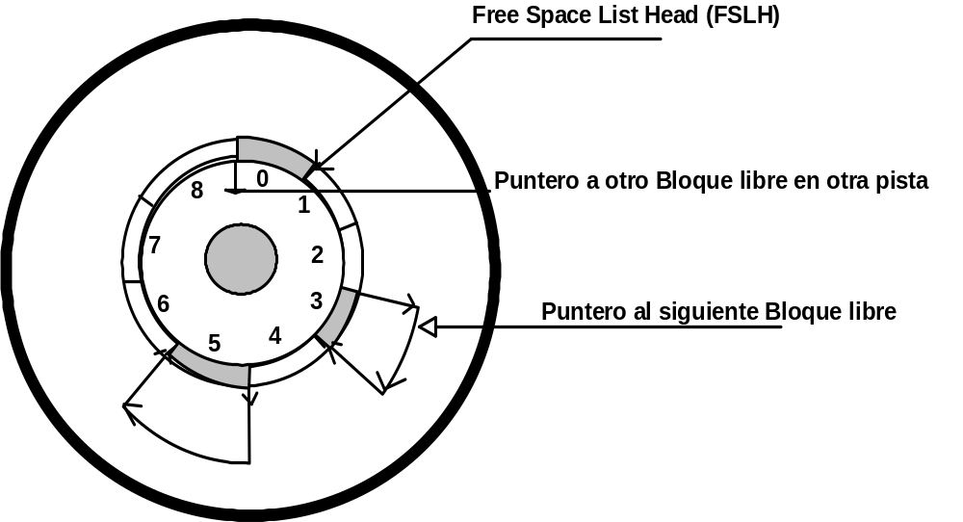
LISTA ENLAZADA DE BLOQUES LIBRES
Otra solución es vincular (-link-) todos los bloques libres, guardando un puntero al primer bloque libre.
Este bloque tiene un puntero al siguiente bloque libre y así sucesivamente.
Lo único que tiene que guardar el sistema es el puntero al primer bloque libre.
El sistema enlaza todos los bloques libres del disco. El comienzo de la lista lo marca el puntero Free Space List Head (FSLH).
Ventajas:
Muy poco espacio ocupado,
ya que lo único que hay que
almacenar es el puntero al
comienzo de la lista.
Desventajas:
Es muy poco eficiente ya
que para recorrer la lista,
debemos leer cada bloque
del disco lo cuál lleva un
gran tiempo de E/S.
Altamente vulnerable,
si se corta un enlace, el
sistema pierde el control
sobre el espacio libre en el disco.
ADMINISTRACIÓN DEL ESPACIO DE ALMACENAMIENTO (ESPACIO LIBRE y OCUPADO).

Slide 19
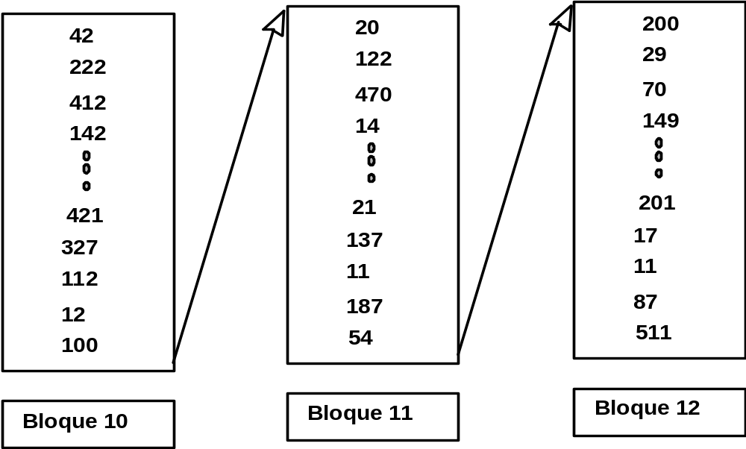
BLOQUES DE DIRECCIONES LIBRES
Una modificación de ésta técnica sería almacenar las direcciones de n bloques libres en el primer bloque libre disponible en el soporte.
Se apuntan con un puntero a los primeros (n-1) bloques que están realmente libres.
Luego en el ultimo bloque se coloca la dirección del próximo bloque que contiene las direcciones de otros n bloques libres.
La importancia de esta técnica es que las direcciones de un gran número de bloques libres puede ser encontrada rápidamente.
ADMINISTRACIÓN DEL ESPACIO DE ALMACENAMIENTO (ESPACIO LIBRE y OCUPADO).

Slide 20
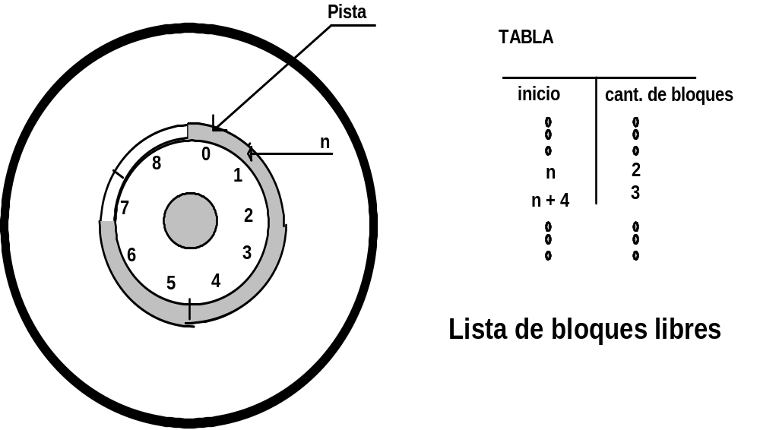
BLOQUES DE DIRECCIONES LIBRES CONTIGUAS
Generalmente, varios bloques contiguos pueden estar ocupados o libres.
Se guarda la dirección del primer bloque libre y el número de bloques contiguos libres que le siguen.
Cada entrada en la lista de espacios libres consiste entonces en una dirección en disco y un número.
Si se necesitaran mas bloques para almacenar direcciones, la última dirección del bloque actual apunta al siguiente bloque que tiene más direcciones libres.
Ventajas:
Es mas eficiente en cuanto a velocidad ya que con leer un solo bloque se conoce la dirección de una gran cantidad de bloques libres, y de esa forma no se necesitan tantas lecturas.
Mientras más espacio haya
ocupado en disco, menos
espacio requiere la lista de
bloques libres.
Utiliza menos espacio de
almacenamiento que el
método anterior.
Desventajas:
Cuando el disco está poco
ocupado, la lista es muy grande
y lleva tiempo recorrerla. Sólo es aplicable para almacenamiento continuo.
ADMINISTRACIÓN DEL ESPACIO DE ALMACENAMIENTO (ESPACIO LIBRE y OCUPADO).

Slide 21
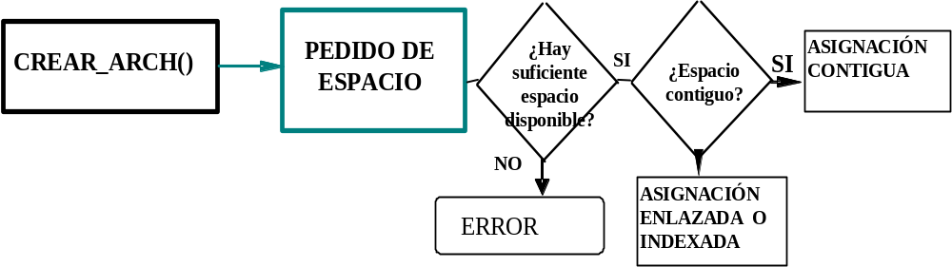
MÉTODOS DE ASIGNACIÓN DE ESPACIO PARA LOS ARCHIVOS (FILE ALOCACIÓN)
ADMINISTRACIÓN DEL ESPACIO DE ALMACENAMIENTO (ESPACIO LIBRE y OCUPADO).
Se usan tres métodos de asignación de espacio en disco: contiguo, vinculado -link- e indexado.
Cada método tiene ventajas y desventajas.

Slide 22
ASIGNACIÓN CONTIGUA (CONTIGUOUS ALLOCATION)
Este método, también llamado política de preasignación (preallocation policy), requiere que cada archivo ocupe un conjunto de direcciones contiguas o consecutivas en disco cuyo espacio debe ser declarado en la creación del archivo.
Las direcciones en disco definen un ordenamiento lineal en el mismo.
La posición del archivo en el disco queda definida por la dirección del primer bloque y su longitud.
Si el archivo tiene n bloques de longitud y comienza en el bloque b, entonces ocupa los bloques b, b+1, b+2, ..., b+n-1.
La entrada en el directorio para cada archivo indica la dirección de comienzo del primer bloque y la cantidad de bloques ocupados (la longitud del área asignada al archivo).
Con este ordenamiento, el acceso al bloque b+1 luego del b normalmente no requiere movimiento de cabeza y a lo sumo solo una pista lo que incrementa la performance en las operaciones sobre el archivo orientadas a las transacciones.
Para asignación contigua es posible tanto el acceso secuencial como el directo.
ADMINISTRACIÓN DEL ESPACIO DE ALMACENAMIENTO (ESPACIO LIBRE y OCUPADO).

Slide 23
ASIGNACIÓN CONTIGUA (CONTIGUOUS ALLOCATION)
El acceso a un archivo organizado con este método es muy fácil. Para un acceso secuencial, el sistema de archivo recuerda la dirección en disco del primer bloque y cuando es necesario, lee la del próximo bloque.
Para un acceso directo al bloque i de un archivo que comienza en el bloque b, se accede inmediatamente al bloque b+i.
La dificultad se presenta para encontrar espacio para un nuevo archivo.
Una vez implementada la tabla de bloques libres, se puede decidir como encontrar espacio para un archivo contiguo. Si el archivo a crear tiene n bloques, debemos buscar en la tabla por un espacio libre de n bloques contiguos.
En el caso del mapa de bits, debemos encontrar n bits en 0 alineados; para el caso de una lista de direcciones y longitud, una longitud al menos igual a n.
Ventajas:
Es muy fácil acceder a los archivos, sólo hay que leer la zona de catálogo una vez para saber donde comienza y donde termina.
Es ideal para accesos secuenciales ya que la cabeza no tiene que viajar mucho.
Desventajas:
A medida que el disco se llena, se torna difícil encontrar espacio para un nuevo archivo.
ADMINISTRACIÓN DEL ESPACIO DE ALMACENAMIENTO (ESPACIO LIBRE y OCUPADO).

Slide 24
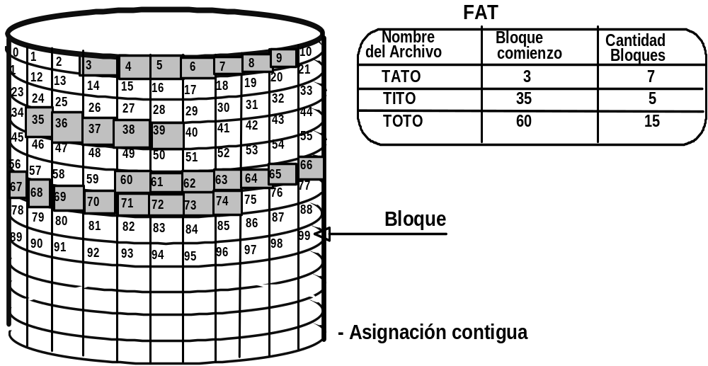
ASIGNACIÓN CONTIGUA (CONTIGUOUS ALLOCATION)
Si el archivo a ser creado tiene n bloques de longitud debemos buscar en la free space list de la FAT los n bloques consecutivos.
Cuando un archivo se crea, generalmente no se sabe cuantos bloques va a ocupar.
Si un archivo tiene que crecer y no tiene mas espacio consecutivo al final, hay que moverlo a una nueva localización.
Hay fragmentación externa. Es decir, puede suceder que aún habiendo espacio suficiente para un archivo, este espacio no sea contiguo, por lo tanto habrá que recurrir a un algoritmo de compactación que involucra un overhead bastante apreciable de tiempo (Considere el costo de este procesamiento).
Para aliviar un poco los problemas que crea este tipo de asignación de espacio se utilizan los mismos algoritmos de
asignación que ya se vieron en el
módulo de Administración de
Memoria Central (First Fit,
Best Fit, Worst Fit).
ADMINISTRACIÓN DEL ESPACIO DE ALMACENAMIENTO (ESPACIO LIBRE y OCUPADO).

Slide 25
ASIGNACION DINÁMICA DE ALMACENAMIENTO CONTIGUO
El espacio de almacenamiento en disco puede verse como un gran arreglo de bloques de disco.
En algún momento estos bloques son asignados a archivos y en otros están libres.
Por ende, el espacio en disco puede considerarse como una colección de segmentos libres y usados, siendo cada segmento un conjunto contiguo de bloques.
Un segmento libre se lo conoce como un hueco.
La asignación dinámica de almacenamiento es solucionar el problema de como satisfacer un pedido de tamaño n de una lista de huecos libres.
Existen muchas soluciones. El conjunto de huecos es examinado para determinar cual es el mejor a asignar. Las estrategias mas comunes son las de First-fit, best-fit y worst-fit.
Estos algoritmos sufren de fragmentación externa, es decir cuando la suma de todos los huecos es suficiente en tamaño para guardar un archivo, pero ese espacio no es contiguo.
COMPACTACIÓN O DEFRAGMENTACIÓN: Este esquema compacta todos los huecos en uno solo. El costo de este proceso es el tiempo necesario para efectuarlo.
PROBLEMAS DE LA ALOCACION CONTIGUA:
Un problema, con este tipo de organización, es determinar cuanto espacio se necesita para un archivo.
Al crearse el mismo, debe contarse con la totalidad del espacio libre necesario y luego asignarlo. A veces el usuario conoce la longitud, en otros casos es difícil determinar dicha longitud
ADMINISTRACIÓN DEL ESPACIO DE ALMACENAMIENTO (ESPACIO LIBRE y OCUPADO).

Slide 26
ASIGNACIÓN ENLAZADA O VINCULAR (LINKED ALLOCATION)
Cada archivo es una lista enlazada de bloques de disco.
Los bloques pueden estar distribuidos en cualquier parte del soporte.
El directorio contiene un puntero al primero y al último bloque del archivo entre otros punteros.
Ventajas:
No hay fragmentación externa. Cualquier bloque libre en la free space list puede ser usado para satisfacer un requerimiento o un pedido.
La creación de un archivo es relativamente fácil ya que solo se crea una nueva entrada al directorio.
No es necesario declarar la longitud al crearlo, ya que puede crecer en tanto existan bloques libres. Por lo tanto no es necesaria la compactación.
Un archivo puede continuar creciendo tanto como bloques libres haya en el disco.
Sólo es efectivo para accesos secuenciales.
Desventajas:
Para encontrar el bloque i-ésimo de un archivo, se debe recorrer los i -1 bloques anteriores (se debe ir al principio del archivo y seguir los punteros hasta el llegar al bloque i).
Cada acceso a un puntero requiere de una lectura. Por lo tanto no es posible implementar acceso directo con este método.
Los punteros ocupan espacio extra, por lo que los archivos requerirán mas espacio para ser almacenados. Una solución parcial es usar una lista doblemente enlazada (doble linkeada) o almacenar en cada bloque el nombre del archivo al que pertenece y su número relativo. Por supuesto esto requiere aún mas desperdicio de espacio en disco.
Altamente vulnerable por ka pérdida de un puntero. Poco confiable.
No soporta acceso directo, por tener punteros en bloques diseminados en todo el disco.
ADMINISTRACIÓN DEL ESPACIO DE ALMACENAMIENTO (ESPACIO LIBRE y OCUPADO).

Slide 27
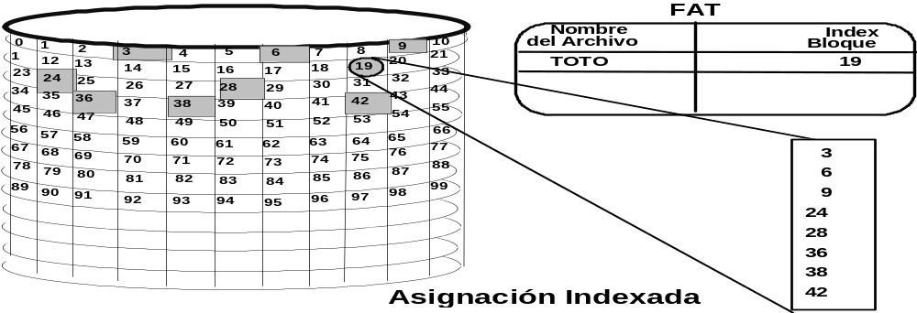
ASIGNACIÓN INDEXADA (INDEXED ALLOCATION)
Cada archivo tiene su propio bloque de índice (index block), que es un vector de direcciones de bloques en el disco.
La i-ésima entrada en el l bloque de índices apunta al i-ésimo bloque del archivo. El directorio contiene la dirección del index block.
Para leer el enésimo bloque, se usa el puntero de la entrada enésima del para encontrar y leer el bloque deseado.
Para leer el i-ésimo bloque, usamos el puntero en la i-ésima entrada del bloque de índices y así encontramos el bloque deseado. Cuando se crea un archivo, todos los puntero en el index block se inicializan en NULL.
Cuando se necesita un nuevo bloque, se remueve un bloque de la free space list y su dirección se guarda en la siguiente entrada del index block.
Para grandes archivos, se puede vincular varios bloques índice.
ADMINISTRACIÓN DEL ESPACIO DE ALMACENAMIENTO (ESPACIO LIBRE y OCUPADO).
Una variante es usar un bloque de índices separado que apuntan a los distintos bloques índices que a su vez apuntan a los bloques del archivo. Para acceder a un bloque, el Sistema Operativo usa el índice de primer nivel para encontrar el índice de segundo nivel, que a su vez apunta
al bloque de datos deseado
del archivo.
La organización indexada
soporta acceso directo,
sin sufrir de fragmentación.
Cualquier bloque libre del
disco puede satisfacer un pedido.

Slide 28
ASIGNACIÓN INDEXADA (INDEXED ALLOCATION)
Ventajas:
Soporta acceso directo y secuencial.
No tiene fragmentación externa. Cualquier bloque libre del disco puede ser utilizado para almacenamiento o para índice.
No es necesario declarar el tamaño del archivo cuando se lo crea.
Desventajas:
El espacio ocupado por punteros del index block es generalmente mayor que el ocupado por la asignación enlazada. Un archivo que ocupa dos bloques desperdicia un bloque completo para punteros, con asignación enlazada el espacio perdido sería de sólo 4 bytes.
Para archivos muy grandes, acceder a un bloque puede involucrar muchas indirecciones con la consiguiente pérdida de tiempo. Por lo tanto este esquema es ineficiente para bases de datos grandes.
ADMINISTRACIÓN DEL ESPACIO DE ALMACENAMIENTO (ESPACIO LIBRE y OCUPADO).

Slide 29
SISTEMAS DE DIRECTORIO
Provee un mecanismo para la organización de muchos archivos y puede exceder los limites de una unidad de disco e incluir a varias.
Así al usuario solo le interesa la estructura de archivos y de directorios lógicos, pudiéndose desentender del espacio de archivos por unidad.
Es unaTabla de símbolos en los que se asocia un nombre simbólico con un archivo.
También es un archivo que es gestionado completamente por el S.O.
Permite establecer una jerarquía de archivos.
La organización que se usa es secuencial pura y puede estar fragmentado. Si el número de archivos que gestiona es muy elevado se puede optar por una función Hash.
DIRECTORIO DE DISPOSITIVO
La información especifica de cada archivo es guardada en una lista de símbolos llamada directorio que varía de sistema en sistema.
En general podemos resumir en una tabla en el disco llamada File Directory Block que contiene algunos de los siguientes ítems:
Información de encabezamiento:
Nombre del directorio
Puntero a la lista del Directorio (Master File Directory) y los Subdirectorios (User File Directory) que contiene.
Cada Directorio del Usuario tiene la siguiente información por cada entrada
Sistemas de Directorio

Slide 30
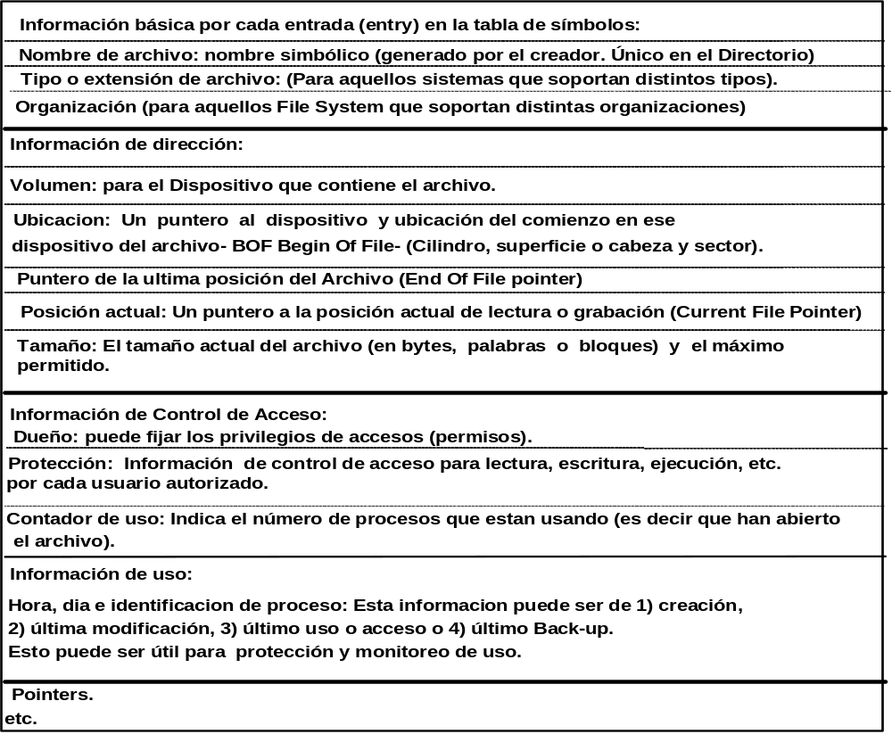
Sistemas de Directorio(File Directory Block )

Slide 31
Crear un directorio: Se crea un directorio vacío,
Buscar (SEARCH) un archivo en un directorio. Si se necesita buscar la entrada de un archivo particular, se debe explorar la estructura de directorios para encontrarla. Se requiere estar habilitado (disponer permisos) para recorrer la estructura del directorio.
Eliminar o sea Borrar (DELETE) un directorio: Cuando un directorio deja de ser necesario (no se necesita más) se lo puede eliminar. Para eliminar un directorio este debe estar vacío, (generalmente no se pueden eliminar si no está vacío en algunos S.O.).
Crear (CREATE) un directorio: Un directorio nuevo se necesita crearse y agregarse al conjunto de directorios.
Renombrar un directorio (RENAME): Como el nombre del directorio es para el usuario representativo del contenido, debe ser modificable cuando el contenido cambia o simplemente desea cambiar de nombre.
Recorrer el sistema de archivos: Es de gran utilidad poder acceder a todos los directorios y a todos los archivos de la estructura del directorio.
Listar el directorio (LIST DIRECTORY): Esta acción se hace para saber que archivos hay en el directorio y que extensiones posee cada uno, o que atributos dispone. Copias de seguridad (BACKUP): Por razones de seguridad es aconsejable guardar periódicamente los contenidos y estructura del Sistema de Gestión de Archivos.
OPERACIONES SOBRE DIRECTORIOS.

Slide 32
Estructura de datos
Directorio de un solo nivel
Directorio de dos niveles
Estructuras de directorio
Directorio de un solo nivel
Estructura de árbol
Estructura de grafos acíclicos
Sistemas de Directorio
Directorio del dispositivo: se almacena en cada dispositivo físico y la entrada del mismo guarda los nombres de todos los archivos que contiene
Directorio de archivos: organización lógica de los archivos de todos los dispositivos y concentra información de propiedades lógicas

Slide 33
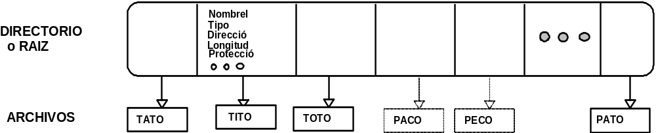
ESTRUCTURA DE DATOS USADA PARA LOS DIRECTORIOS DE ARCHIVOS.
Lista ordenada.
Tabla hash (mejora notablemente el tiempo de búsqueda).
Estructura de Árbol invertido
Gráfo acíclico.
DIRECTORIO DE UN SOLO NIVEL O DE NIVEL ÚNICO (SINGLE LEVEL DIRECTORY)
Esta estructura tiene muchas limitaciones, por ejemplo, cuando aumenta el número de archivos o cuando existe más de un usuario.
Como todos los archivos pertenecen al mismo directorio deben tener nombres únicos (no repetidos.
Es la estructura mas simple. Un ejemplo de esta estructura es el directorio del dispositivo. Todos los archivos están en el mismo directorio.
Ventajas:
Fácil implementación.
Fácil de usar por el usuario.
Desventajas:
Cuando crece el número de archivos o el número de usuarios la regla de unicidad de nombres simbólicos es cada vez mas difícil de cumplir, y la búsqueda dentro del directorio se torna más lenta.
No permite agrupar archivos con características comunes. Por ejemplo, sería deseable separar los archivos de datos de los archivos del sistema.
La mayor desventaja de esta estructura es la confusión de los nombres de archivo entre diferentes usuarios. La solución estándar es crear directorios separados para cada usuario. Especialmente en grandes sistemas, este directorio de usuarios es una organización lógica antes que física, ya que todos los archivos siguen estando físicamente en el mismo dispositivo.
Sistemas de Directorio

Slide 34
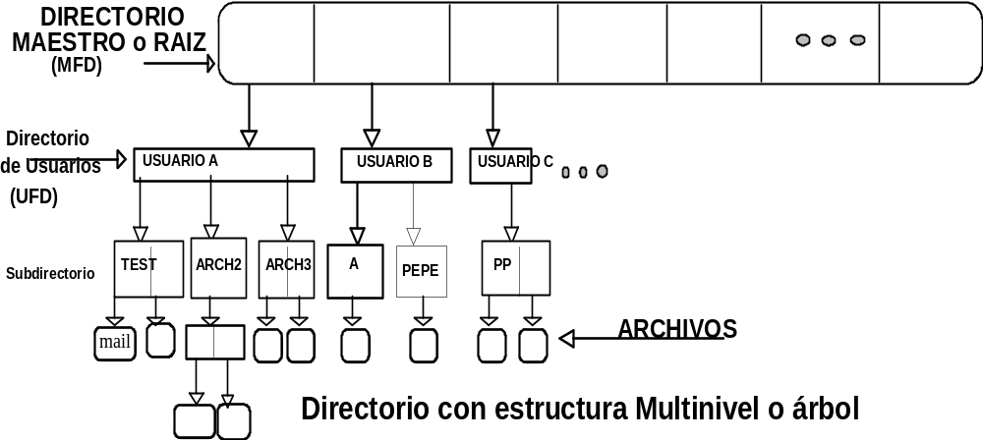
ESTRUCTURA DE ÁRBOL (TREE-STRUCTURED DIRECTORIES)
DIRECTORIO DE DOS O MAS NIVELES
En una estructura de directorios de 2 o mas niveles, cada usuario tiene su propio directorio de Archivos de Usuario (User File Directory UFD).
Cada usuario tiene una estructura similar (lineal, binario o hashed), listando solo los archivos de él. Cuando un usuario inicia su trabajo o una sesión en la terminal, se lo busca en el Directorio de Archivos Maestro o Raíz (MFD) del sistema.
El MFD se indexa por identificación de usuario y cada entrada apunta al UFD de ese usuario.
Los UFD pueden ser creados y borrados..
Sistemas de Directorio
Un directorio multinivel puede ser representado por un árbol cuya altura será el número de niveles. La raíz es el Master File Directory, las ramas son los User File Directory y las hojas del árbol son los archivos en sí.

Slide 35
ESTRUCTURA DE ÁRBOL (TREE-STRUCTURED DIRECTORIES)
DIRECTORIO DE DOS O MAS NIVELES
La especificación de un nombre de usuario y un nombre de archivo define un camino en el árbol desde la raíz (MFD) hasta una hoja (el archivo especificado), así se define un path name (nombre de camino).
Cada archivo en el sistema tiene un path name único que lo identifica.
Cada sistema tiene su propia sintaxis para nominar archivos que están en otro directorio que no sea el propio del usuario.
Cuando el usuario hace referencia a un archivo en particular, solo se busca en su UFD. Así distintos usuarios pueden tener archivos con igual nombre, en tanto en su directorio ese nombre sea único.
Este método efectivamente aísla cada usuario de otro.
La secuencia de búsqueda de directorios cuando se nomina un archivo se conoce como camino de búsqueda (search path)
Ventajas:
Permite que varios usuarios trabajen con sus propios archivos sin interferir con los demás. De esta forma diferentes usuarios pueden tener archivos con el mismo nombre.
Para crear o borrar archivos, el sistema operativo limita la búsqueda al UFD, de esta forma no se puede borrar accidentalmente un archivo de otro usuario.
Desventajas:
Así como no deja que dos usuarios se interfieran, tampoco los deja trabajar en forma conjunta.
Permite agrupar archivos. Un usuario puede querer agrupar sus archivos, y no tenerlos todos juntos en una sola lista.
Sistemas de Directorio

Slide 36
ESTRUCTURA DE GRÁFICOS ACÍCLICOS (ACYCLIC GRAPH DIRECTORIES)
Una estructura de árbol inhibe el uso de directorios o archivos compartidos, lo que si facilita una estructura de directorio de grafos aciclicos (acyclic graph). Este método basado en un gráfo acíclico (es decir, un gráfo sin ciclos) es una generalización natural de las estructuras de árbol.
La creación de archivos y subdirectorios compartidos puede implementarse de varias maneras. Una forma muy común es crear una nueva entrada a un directorio que se la conoce como link. Un link es un puntero a otro archivo a subdirectorio.
VÍNCULOS SIMBÓLICOS (SYMBOLIC LINK)
Se crea una entrada nueva en el directorio llamada vínculo (link).
Un vínculo es un puntero a otro archivo o subdirectorio. Por ejemplo, un vínculo podría ser implementado por un nombre de camino completo (un vínculo simbólico).
El vínculo es resuelto usando el path name para ubicar el archivo real.
Sistemas de Directorio

Slide 37
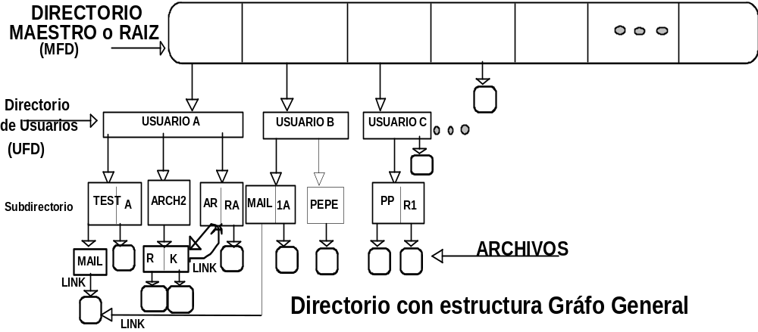
ESTRUCTURA DE GRÁFICOS ACÍCLICOS
Ventajas:
La estructura de gráficos acíclicos es mucho mas flexible que la estructura de árbol.
Permite compartir archivos y/o subdirectorios.
Desventajas:
El sistema operativo debe asegurarse que no existan ciclos en los vínculos.
Es compleja la implementación.
Distintos nombres de archivo pueden referirse al mismo archivo,
con lo cuál cualquier actividad contable, backup, búsqueda de archivos, etc. se complica ya que hay que vigilar de no contabilizar dos veces el mismo archivo.
Cuando se borra un archivo compartido, la actualización de los vínculos es compleja. El borrado de un vínculo no afecta el archivo original; sólo se borra el vínculo.
Si se borra el archivo, los vínculos deben ser levantados.
Sistemas de Directorio

Slide 38
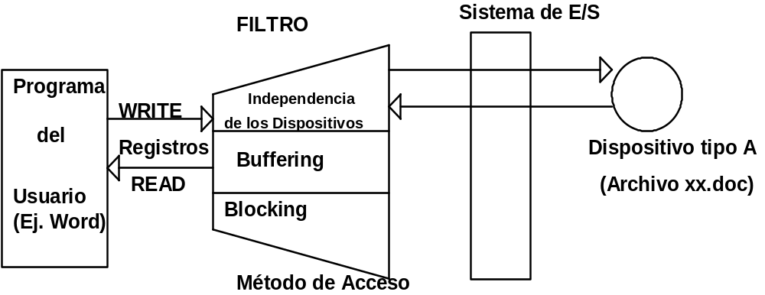
Definición: conjunto de rutinas y tablas que posibilitan acceder a la información según un esquema lógico determinado y se ocupa de la interfase del programa del usuario con el módulo de Entrada/Salida en cuanto al buffering, el blocking y la independencia de los dispositivos
La información del archivo se proceso ordenadamente y de a un registro por vez.
Una operación de lectura lee una porción del archivo y automáticamente avanza el puntero del archivo. Lo mismo sucede en la escritura (se avanza al nuevo fin de archivo).
En algunos sistemas un programa puede ser capaz de saltar hacia adelante o hacia atrás una cantidad n de registros.
Acceso
secuencial
Métodos de Acceso
El archivo está formado por registros lógicos de tamaño fijo para permitir que los programas lean y escriban rápidamente y sin un orden en particular.
Cuando se realiza una consulta, se computa el bloque que contiene la respuesta y se lee directamente el mismo. Las operaciones de archivos deben modificarse para incluir como parámetro el número de bloque.
Es de gran utilidad para el manejo inmediato de grandes cantidades de información.
No todos los Sistemas Operativos soportan métodos de acceso secuencial y directo.
Acceso directo
Sobre el método de acceso directo se pueden construir otros métodos, generalmente incluyendo un índice al archivo.
El índice contiene punteros a los distintos bloques; para encontrar una entrada al archivo, primero se busca en el índice y luego se usa el puntero para acceder directamente al archivo y encontrar la información deseada.
Para archivos muy grandes, el índice se vuelve demasiado grande como para mantenerlo, en cuyo caso la solución es crear un índice para el archivo índice.
Otros métodos

Slide 39
Protección contra daños físicos (confiabilidad), que se logra generalmente haciendo copias duplicadas de los archivos.
Accesos inapropiados o no permitidos (protección). Los mecanismos de protección proveen acceso controlado limitando los tipos de acceso que pueden realizarse a archivos. Se otorgan “permisos” a los usuarios.
Las operaciones que pueden controlarse son: lectura - escritura - ejecución - agregar - borrar - etc.
Nombre
Un mecanismo muy simple de protección es ocultar el nombre, ya que si un usuario no puede nominar el archivo, no puede operar sobre el mismo. Este esquema asume que no existe un mecanismo para la obtención de los nombres de los archivos de los otros usuarios y que no pueden ser fácilmente adivinados.
Protección de Archivos
A cada archivo se le asocia un password. Esta protección es del tipo “todos o ninguno”, es decir, hay una sola palabra clave que da acceso completo a u archivo. Para proteger a un nivel más detallado se necesitan múltiples claves.
Contraseñas
El acceso se hace dependiendo de la identidad del usuario. Una lista de accesos puede estar asociada con cada archivo y directorio especificando el nombre del usuario y los tipos de accesos permitidos (permisos).
El mayor problema con las listas de acceso es la longitud que pueden alcanzar las mismas. Para condensar la longitud de la lista de accesos, muchos sistemas reconocen tres clasificaciones de usuarios: propietario, grupo y cualquier otro.
Control de acceso

Slide 40
Los sistemas distribuidos con frecuencia tienen máquinas que ofrecen servicio de archivos a otras máquinas. Estos se llaman servidores de archivos.
Los servidores de archivos pueden presentar una interfase a sus usuarios (clientes) en alguno de tres niveles. El más simple es el disco remoto. En éste modelo, a cada usuario se le asigna un disco virtual, el cual es simplemente una parte privada del disco del servidor del archivo. Por lo tanto, el usuario puede emplear el disco virtual en la misma forma que utilizaría un disco local. En efecto, la red se utiliza para simular un controlador de disco. Todo el código del sistema de archivo se ejecuta en las máquinas de los usuarios, igual que se hace con los discos locales.
El siguiente paso, de mayor complejidad, consiste en hacer que el servidor del archivo soporte archivos pero no directorios. Existen comandos para crear y suprimir archivos, leer, escribir y localizar archivos, y para realizar otras operaciones específicas de los archivos. Cuando un usuario crea un archivo, el servidor del archivo suele retornar un identificador que se puede utilizar en operaciones subsiguientes con el archivo. El identificador podría, por ejemplo, ser un número largo elegido al azar para dificultar a usuarios no autorizados saber cuál es éste. Es tarea del usuario conservar directorios que delineen nombres ASCII en los identificadores del servidor del archivo.
SERVIDORES DE ARCHIVO

